Slide 1
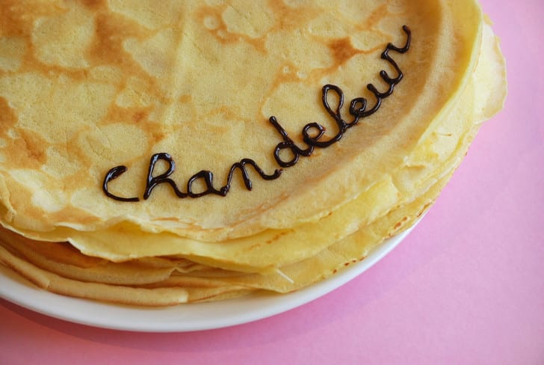
LA CHANDELEUR
La Chandeleur est une fête traditionnelle française célébrée le 2 février. La fête est caractérisée par la préparation et la dégustation de crêpes. La Chandeleur est un moment privilégié pour profiter de la compagnie de la famille et des amis.
Typa Anna (A4)

Slide 2
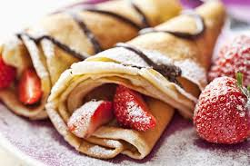
LE MYTHE
Selon une vieille légende, si les crêpes n'étaient pas préparées le jour de Chandeleur, la récolte de blé de toute l'année serait détruite.
Par ailleurs, la préparation de la crêpe suit également une autre coutume, celle de la pièce d'or. Les habitants des villages faisaient tourner la première crêpe en l'air avec leur main droite, tout en tenant une pièce d'or dans leur gauche. Ensuite, la pièce était enveloppée dans la crêpe, avant d'être distribuée rituellement par toute la famille et de finir dans la chambre, dans un placard où elle serait conservée jusqu'à l'année suivante. Ils gardaient ainsi ce qui restait de la crêpe de l'année précédente, afin de remettre la pièce d'or au premier pauvre venu chez eux. Si tout ce qui précède était observé, la famille aurait certainement de l'argent pour toute l'année.

Slide 3
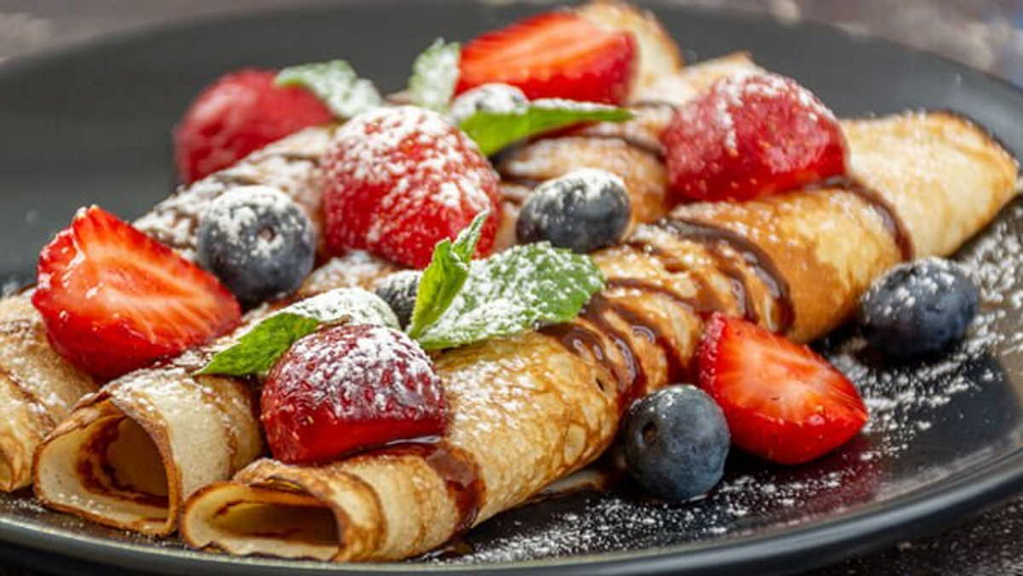
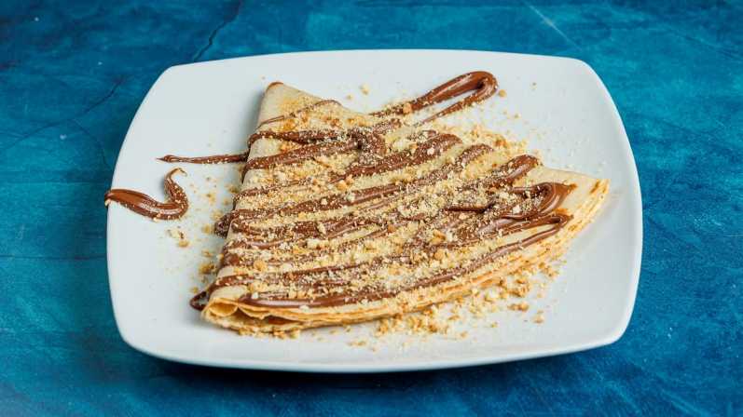
LE CHRISTIANISME
Οι Χριστιανοί εορτάζουν κάθε χρόνο αυτή την ημερομηνία, τη στιγμή που ο Ιησούς παρουσιάστηκε στο ναό, 40 μέρες μετά τη γέννησή του. Η γιορτή της παρουσίας του Κυρίου, συνοδευόταν άλλοτε από λιτανεία με αναμμένα κεριά. Αυτό εξηγεί το σημερινό όνομα αυτής της γιορτής, που προέρχεται από το λατινικό καντελόρουμ και σημαίνει κεριά. Τα κεριά που ευλογούνταν στην Υπαπαντή, φυλάσσονταν προσεκτικά από τους πιστούς, που τα άναβαν σε περίπτωση κινδύνου, αφού πίστευαν ότι τους προστάτευαν.

Slide 4
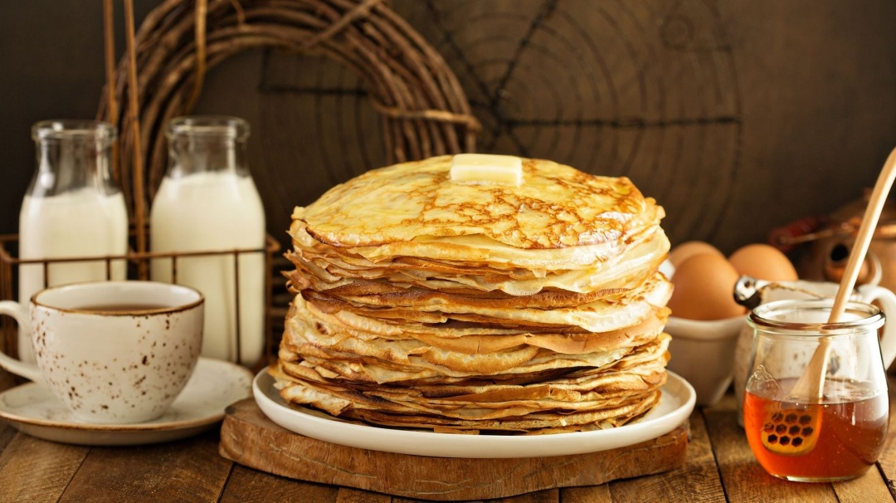
RECETTE
Ιngrédients:
2 tasses de farine
1 verre de lait
1 verre d’ eau
3 oeufs
1 sachet de levure chimique
1 pincée de sel
3 cuilleres à soupe d’huile
Βάλτε το αλεύρι, τη μαγιά και το αλάτι μέσα σε ένα μπολ
Σπάστε και προσθέστε τα αυγά και ανακατέψτε καλά
Ανακατέψτε το νερό και το γάλα και προσθέστε λίγο λίγο
Λαδώστε το τηγάνι και ρίξτε την επιθυμητή ποσότητα του μίγματος

